Slide 1



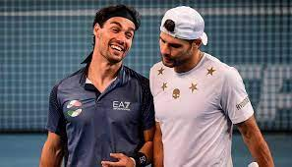
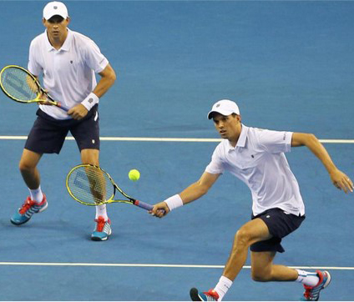
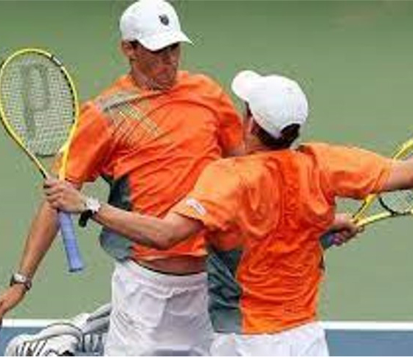
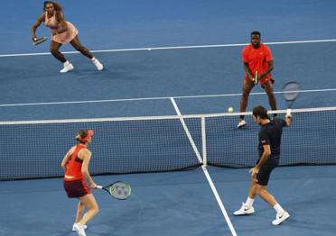
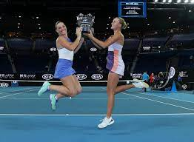
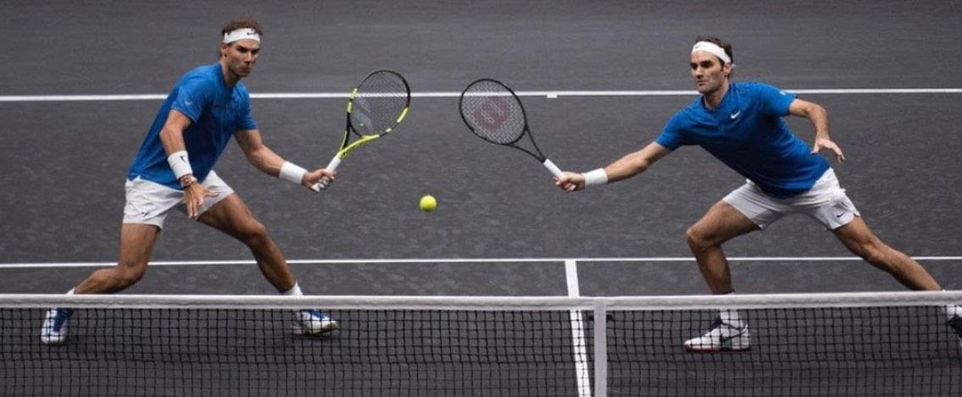



OMOFILIA E PRESTAZIONE AGONISTICA NELLE COMPETIZIONI DI TENNIS DOPPIO ATP
AUTORI:
Dr. Alessandro Di Mattia (Economics, University of Essex, UK) (1) | PhD Student , Dottorando in Economia dello Sport
Dr. Daniel Di Mattia (Medicina e Chirurgia) (2,3) | Dirigente Medico di Chirurgia Generale, Presidente AMS Milano
Dr. Lingqing Jiang (Economics, University of Essex, UK) (4) | Lecturer Department of Economics
(1) Molde University College - (Molde - Norway)
(2) Ospedale Luigi Sacco ASST-FBF-Sacco - (Milano – Italy)
(3) Istituto Medicina dello Sport - (Milano - Italy)
(4) University of Essex- (Colchester – United Kindom)
SCOPO DEL LAVORO
L'effetto dell'eterogeneità e della differenza di abilità nelle prestazioni ai massimi livelli ATP nei contesti dei Tornei di Tennis è stato ampiamente discusso in diverse discipline sociali e scientifiche (medicina dello sport, biologia, psicologia, sociologia ed economia).
Tuttavia vi è scarsa letteratura su come l'omofilia e fattori comuni ai due giocatori componenti il doppio possano influenzare in maniera determinante le prestazioni di gioco.
MATERIALI E METODI
 | (1) | (2) | (3) | (4) | (5)
VARIABLES | N | mean | sd | min | max
Performance measure
Points | 2,576 | 272.0 | 615.2 | 4 | 8,805
Ranking | 2,576 | 95.02 | 54.61 | 1 | 216
Ranking_KM | 2,576 | 1.841 | 1.347 | 0.245 | 8
Geographical factors
res_diff | 2,576 | 0.907 | 0.290 | 0 | 1
res_naz_diff | 2,576 | 0.722 | 0.448 | 0 | 1
lang_diff | 2,576 | 0.534 | 0.499 | 0 | 1
nat diff | 2,576 | 0.558 | 0.497 | 0 | 1
Physiological factors
Age1 | 2,576 | 28.98 | 4.731 | 16 | 45
Age2 | 2,576 | 29.05 | 4.651 | 18 | 46
age_diff | 2,576 | 4.228 | 3.403 | 0 | 21
height_diff | 2,576 | 7.117 | 5.543 | 0 | 33
weight_diff | 2,576 | 7.474 | 5.774 | 0 | 35
Style of play
back_diff | 2,576 | 0.407 | 0.491 | 0 | 1
hand_diff | 2,576 | 0.729 | 0.444 | 0 | 1
Control variables: Ability
atp_pres_diff | 2,576 | 0.196 | 0.397 | 0 | 1
atp_past_diff | 2,576 | 0.809 | 0.393 | 0 | 1
pro1_time | 2,235 | 10.51 | 4.344 | -1 | 28
pro2_time | 2,207 | 10.74 | 4.509 | 0 | 27
pro_diff | 2,109 | 4.037 | 3.320 | 0 | 19
Control variables: Experience
TournPlayed | 2,576 | 2.784 | 3.297 | 0 | 19
Tournaments_Played_previous_year | 2,576 | 0.816 | 2.581 | 0 | 16
Sono stati raccolti i dati dalle classifiche per i giocatori di Tennis di doppio maschile fornite dall'Association of Tennis Professionals (ATP).
Il set di dati include Tennisti professionisti di doppio livello classificati tra il 2007 e il 2019. Per valutare il ruolo dell'omofilia nel determinare le prestazioni, abbiamo esaminato la relazione tra i punti in classifica e tre diverse categorie di variabili: fattori fisiologici, geografici e di stile di gioco.
Sono stati applicati tre diversi modelli di regressione lineare multipla confrontando tratti comuni e simili nei giocatori di doppio ATP di sesso maschile.
Frequencies backhand by age player1
Frequencies backhand by age player2
RISULTATI
I giocatori che usano mani opposte hanno raccolto 47,19 punti in più nella classifica ATP rispetto ai giocatori che usano la stessa mano.
Il caso storico eclatante è quello dei Gemelli Mike e Bob Bryan con massima omofilia in impugnatura di gioco destra e sinistra.
I giocatori che vivono in due città diverse hanno 69,51 punti in più nel ranking ATP rispetto ai giocatori che vivono nella stessa città.
CONCLUSIONI
Lo scopo di questo studio è quello di raccogliere maggiori prove su come caratteristiche comuni e abilità simili possono influenzare la probabilità di successo e quindi migliorare le prestazioni complessive. La scelta del giusto compagno di Tennis di doppio è fondamentale per aumentare la possibilità di successo nelle competizioni di qualsiasi livello. Lo studio verrà completato con l’analisi del ruolo dell’omofilia per il Doppio Femminile ed il Doppio Misto per avere il quadro completo e generale su come anche le variabili di genere possano influenzare le prestazioni ai massimi livelli di gioco nei Tornei WTA ed ATP.

